Slide 1
به نام خدا
خلاقیت و ایده پردازی

Slide 2
موانع خلاقیت
چطور می توان چهار درخت را طوری کاشت که فاصله همه آن ها دو به دو مساوی باشد؟

Slide 3
موانع خلاقیت
چطور می توان یک مربع را به چهار قسمت مساوی تقسیم کرد؟

Slide 4
تفکر واگرا
خلاقیت آموختنی و قابل رشد ...
چگونه مخترع و نوآور خوبی باشیم؟

Slide 5
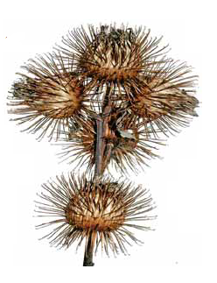
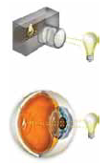
تفکر واگرا
1- ایده گرفتن از آفرینش

Slide 6
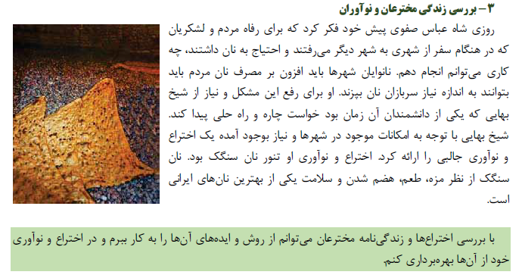
تفکر واگرا
2- بررسی زندگی مخترعان

Slide 7
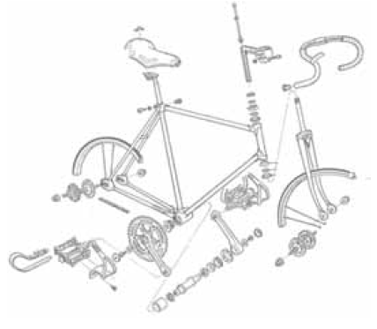
تفکر واگرا
3- بررسی چگونگی کار وسایل پیرامون

Slide 8
تفکر واگرا
4- روش های پرورش خلاقیت

Slide 9
خلاقیت
تفکر واگرا
بارش فکری

Slide 10
روش های افزایش خلاقیت
روش کاربردهای دیگر
مثال: چه کاربردهای دیگری برای قوطی کنسرو می توان تصور کرد؟

Slide 11
تفکر واگرا
روش ارتباط اجباری

Slide 12
روش ها
روش فهرست صفات
تقسيم يك موضوع به اجزاي كوچك‌تر و بررسي جداگانه هر جزء
چگونه مي‌توان تغييرات مثبتي روي كليه ويژگي‌هاي آن انجام داد.
ويژگي‌ها شامل شكل اندازه كاربرد رنگ و ...
بررسي به صورت بارش فكري انجام مي‌شود.

Slide 13
روش ها
روش فهرست صفات
مثال:
كيف: بدنه، بند، قفل، زيپ
ميز يا صندلي: پايه‌ها، جنس، رنگ، گوشه‌ها، لبه‌ها، چيدمان، اندازه

Slide 14
روش ها
روش فهرست سؤالات
کاربردهای دیگر جانشین سازی
بزرگ نمایی کوچک نمایی
وارونه سازی ترکیب

Slide 15
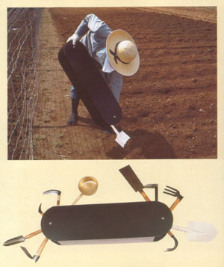
اختراعات جالب
روش:
فهرست سؤالات ⇦ بزرگ نمایی
شرح:
بزرگ کردن چاقوهای چند کاره

Slide 16
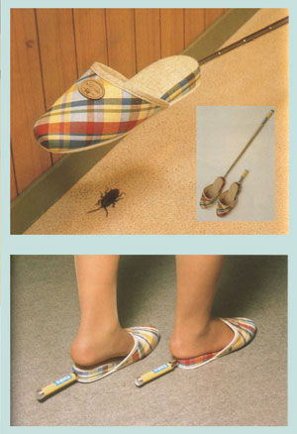
اختراعات جالب
روش:
فهرست صفات ⇦ کاربرد
فهرست صفات ⇦ ترکیب
ارتباط اجباری
کاربرد دیگر
شرح:
کفش مناسب برای سوسک کشی

Slide 17
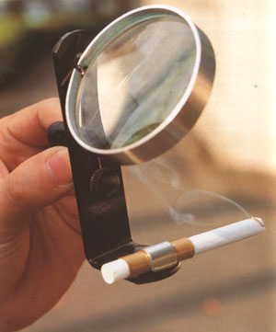
اختراعات جالب
روش:
ف صفات ⇦ کاربرد
ف سؤالات ⇦ جانشین سازی
ارتباط اجباری
شرح:
فندک ذره بینی (آفتابی)

Slide 18
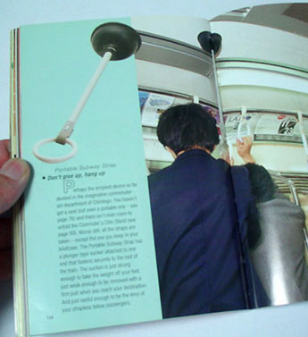
اختراعات جالب
روش:
ف صفات ⇦ شکل
ف سؤالات ⇦ ترکیب
ف سؤالات ⇦ وارونه سازی
ارتباط اجباری
شرح:
دستگیره سیار اتوبوس

Slide 19
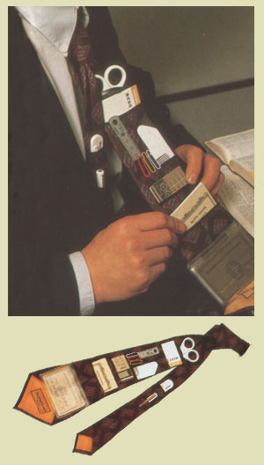
اختراعات جالب
روش:
فهرست صفات ⇦ کاربرد
فهرست صفات ⇦ ترکیب
ارتباط اجباری
شرح:
کروات جادار

Slide 20
اختراعات جالب
روش:
ف صفات ⇦ کاربر د
ف سؤالات ⇦ جانشین سازی
شرح:
دست مصنوعی برای محافظت از دست در مقابل بریدن

Slide 21
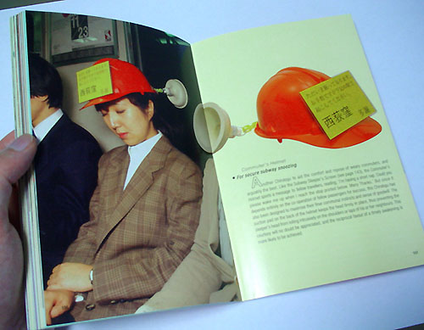
اختراعات جالب
روش:
ف صفات ⇦ کاربر د
ف سؤالات ⇦ جانشین سازی
ف سؤالات ⇦ کاربرد دیگر
شرح:
خواب راحت در مترو بدون
افتادن سر

Slide 22
اختراعات جالب
روش:
ف صفات ⇦ کاربر د
ف سؤالات ⇦ تغییر
ف سؤالات ⇦ کاربرد دیگر
شرح:
خنک کن غذا

Slide 23
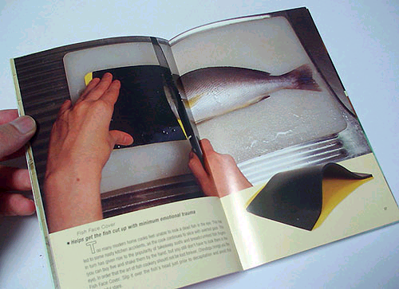
اختراعات جالب
روش:
ف سؤالات ⇦ تعدیل
شرح:
پوشش برای سر ماهی

Slide 24
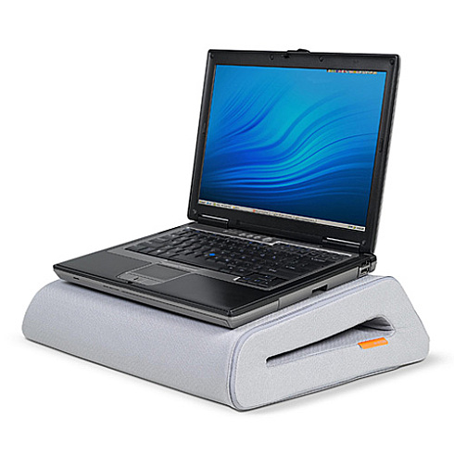
اختراعات جالب
روش:
تلاش برای رفع نیاز
شرح:
میز لپ تاپ

Slide 25
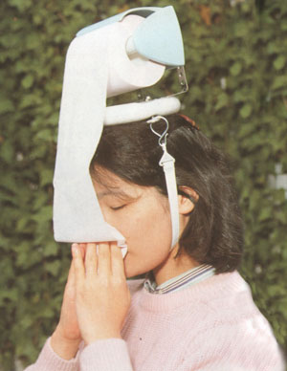
اختراعات جالب
روش:
فهرست صفات ⇦ محل
فهرست سؤالات ⇦ تغییر
شرح:
جادستمال کاغذی سیار برای سرماخورده ها

Slide 26
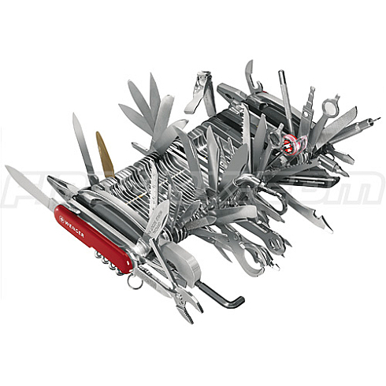
اختراعات جالب
روش:
ف سؤالات : ترکیب
شرح:
چاقوی همه کاره!!

Slide 27
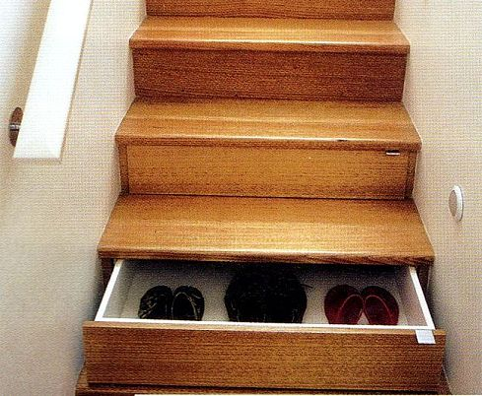
اختراعات جالب
روش:
ف سؤالات: کوچک نمایی
ف صفات: کاربرد
شرح:
کشوی زیر پله

Slide 28
اختراعات جالب
روش:
ف سؤالات: تعدیل و تغییر
ف صفات: کاربرد
ف صفات: ترکیب
شرح:
محل مدارک مخفی

Slide 29
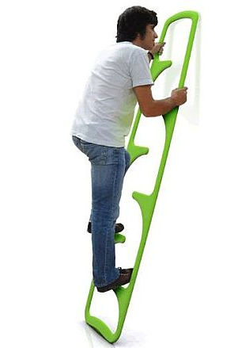
اختراعات جالب
روش:
ف سؤالات: کوچک نمایی
ف صفات: بدنه
شرح:
نبردبان صرفه جویانه

Slide 30
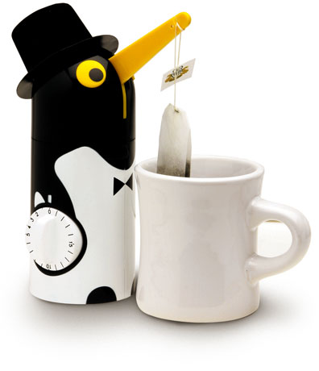
اختراعات جالب
روش:
ف سؤالات: ترکیب
شرح:
Tea Bag تایمر دار

Slide 31
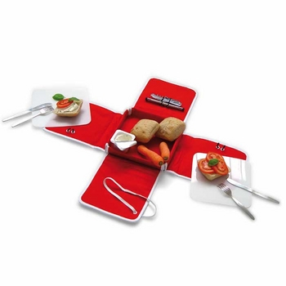
اختراعات جالب
روش:
ف سؤالات: کوچک سازی
ف سؤالات: ترکیب
شرح:
سفره کیفی

Slide 32
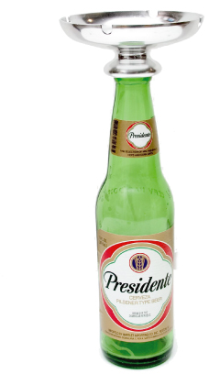
اختراعات جالب
روش:
شرح:
بطری قیف دار

Slide 33
ساعت های جالب
بعضی ها وقتی ساعت زنگ می زند آن را خاموش می کنند و دوباره می خوابند، چه راه حلی برای این موضوع به ذهنتان می رسد؟

Slide 34
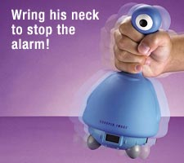
ساعت های جالب
اولا که هر وقت ازش ساعت را بپرسید، جواب می دهد. بعد هم که موقع بیدار شدن شد، اول به شما می گوید «آفتاب دمیده‌! بیدار شو عزیزم» ولی وقتی بیدار نشدید عربده می زند که «دستت رو از گوشت ور دار ! بیدار شو !» و در این مرحله تنها خاموش کردن اش این است که بسیار محکم و با خشونت، گلوی ساعت را بگیرید و فشار بدهید

Slide 35
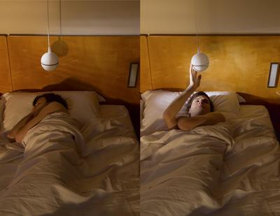
ساعت های جالب
این ساعت از بالای سقف بر روی تخت شما آویزان می شود و به موقع زنگ می زند. کافی است یک دست به آن بزنید تا زنگ اش و چراغ اش خاموش شود ولی چند لحظه بعد زنگ و نور دوباره شروع خواهد شد ولی این بار ساعت کمی بالاتر رفته است ! هربار که خاموش اش کنید کمی بالاتر می رود و دوباره زنگ می زند !

Slide 36
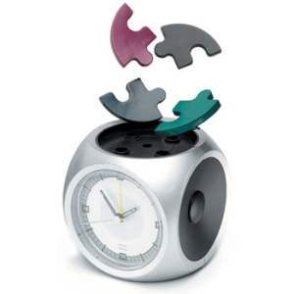
ساعت های جالب
این یکی یک پازل (جورچین) چهار قطعه ای در بالایش دارد که همین که ساعت شروع به زنگ زدن کند به هوا پرت می شوند و در اتاق پراکنده ! حالا برای قطع زنگ باید این چهار تا را پیدا کنید و دوباره سرجای خودشان قرارشان دهید.

Slide 37
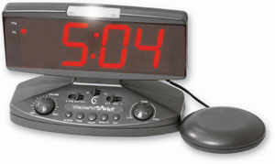
ساعت های جالب
این ساعت مجهز است به یک صدای ۹۵ دسی بلی (!!!) و یک نورافکن بسیار قوی و یک صفحه لرزاننده که می توانید آن را در تختتان کار بگذارید.

Slide 38
ساعت های جالب
موقع زنگ که بشود راه می افتد ! اول از پاتختی یا قفسه پایین می پرد و بعد می چرخد و فرار می کند. اگر هم بلند شوید و دستگیرش کنید آنقدر می لرزد که نتوانید دگمه خاموش را به راحتی پیدا کنید

Slide 39
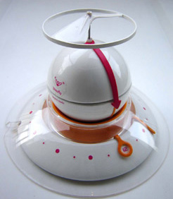
ساعت های جالب
یک حشره / هلیکوپتر بیدار کننده. موقع زنگ زدن از قفس فرار می کند و به پرواز در می آید. باید بلند شوید و با ورجه وورجه مثل یک پشه مزاحم بگیریدش و دوباره در قفسش بگذارید.

Slide 40
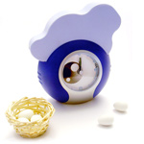
ساعت های جالب
صبح تخم می گذارد و تا تخم ها را از زمین جمع نکنید و در دهانش نگذارید، قد قدش را متوقف نمی کند

Slide 41
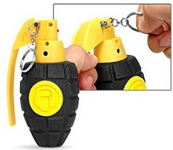
ساعت های جالب
نارنجک صوتی ! در اصل یک ساعت نیست بلکه یک بیدار کننده است. ضامن را می کشید و پرتش می کنید در اتاق یا تخت کسی که خوابیده و باید بیدار شود. بعد از ده ثانیه صدای بسیار ناهنجاری را شروع می کند که می تواند روی بسیار بلند تنظیم شود. مشکل اصلی اینجاست که برای خاموش کردنش هم طرف حتما باید بلند شود و شما را پیدا کند تا ضامن را دوباره در نارنجک فرو کنید.

Slide 42
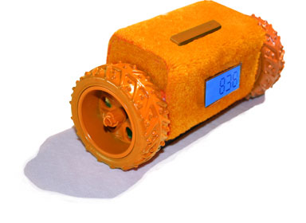
ساعت های جالب
و اینهم گل سر سبد ساعت های لعنتی. موقع خوابیدن دگمه زنگ زدن برای فردا را فشار می دهید. ساعت بی سر و صدا راه می افتد، از پاتختی پایین می آید و آنقدر راه می رود تا در یک گوشه از اتاق مخفی شود. صبح که شد برای پیدا و خاموش کردن اش باید از تخت بیرون بیایید. هنر ساعت اینجا است که هر روز یک جای جدید و متفاوت با قبل برای مخفی شدن پیدا می کند

Slide 43
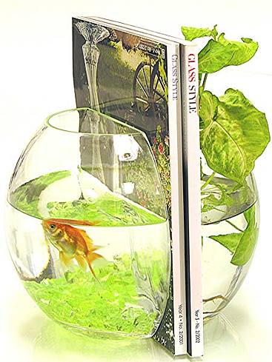
اختراعات جالب
روش:
شرح:

Slide 44
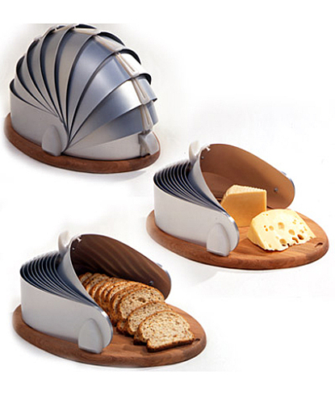
اختراعات جالب
روش:
شرح:

Slide 45
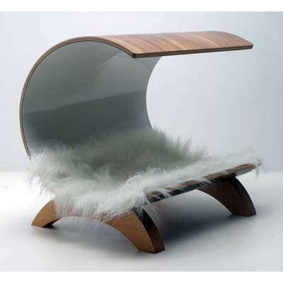
اختراعات جالب
روش:
شرح:

Slide 46
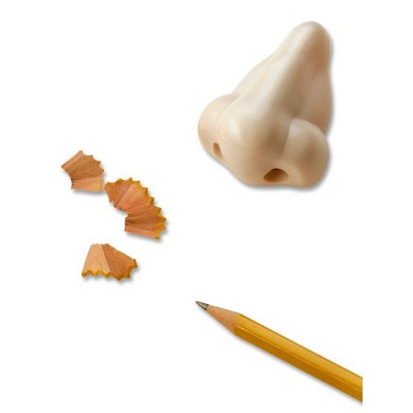
اختراعات جالب
روش:
شرح:

Slide 47
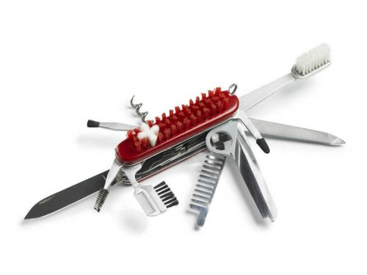
اختراعات جالب
روش:
شرح:

Slide 48
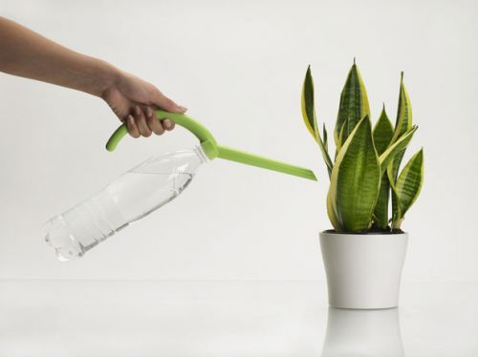
اختراعات جالب
روش:
شرح:

Slide 49
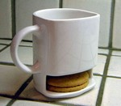
اختراعات جالب
روش:
شرح:

Slide 50
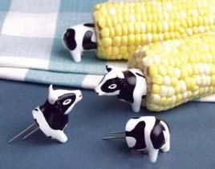
اختراعات جالب
روش:
شرح:
نگهدارنده بلال

Slide 51
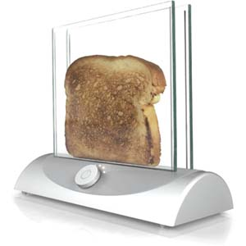
اختراعات جالب
روش:
شرح:
توستر شیشه ای برای اینکه نونتون نسوزه

Slide 52
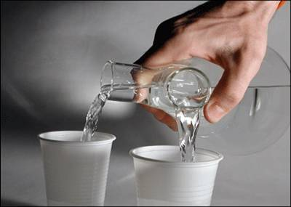
اختراعات جالب
روش:
شرح:

Slide 53
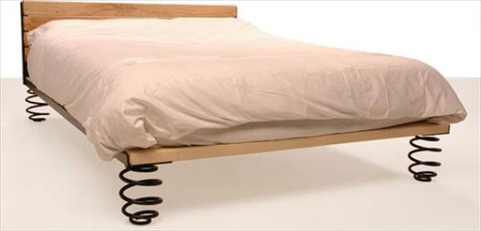
اختراعات جالب
روش:
شرح:

Slide 54
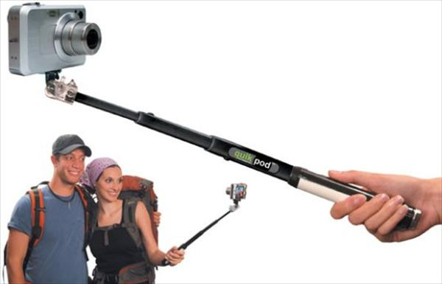
اختراعات جالب
روش:
شرح:

Slide 55
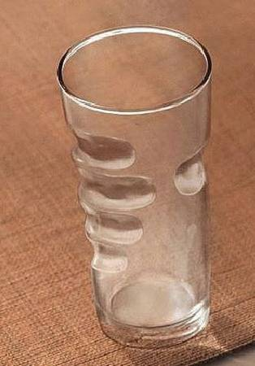
اختراعات جالب
روش:
شرح:

Slide 56
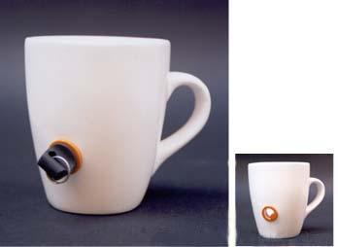
اختراعات جالب
روش:
شرح:
به نظر شما این لیوان چطور کار می کند؟

Slide 57
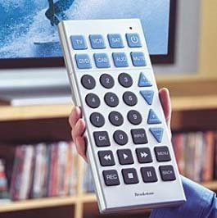
اختراعات جالب
روش:
شرح:
کنترل بزرگ برای اینکه ؟

Slide 58
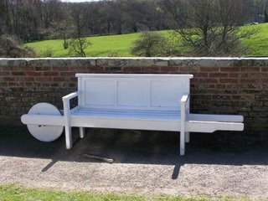
اختراعات جالب
روش:
شرح:
نیمکت متحرک

Slide 59
اختراعات جالب
روش:
شرح:
تی شرت مخصوص جهانگردان. اگر زبان کشور مقصد رو بلد نیستید، کافیست با اشاره به علامت های روی تی شرت منظورتون رو یه دیگران بفهمونید!

Slide 60
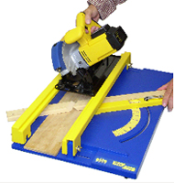
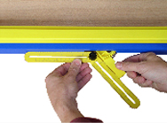
اختراعات جالب
روش:
شرح:

Slide 61
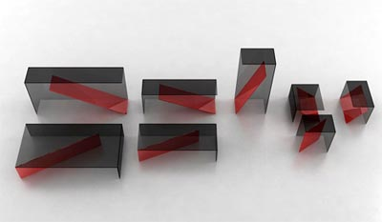
اختراعات جالب
روش:
شرح:
میز چند
کاره
وارونه
شونده

Slide 62
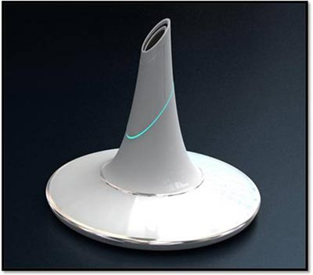
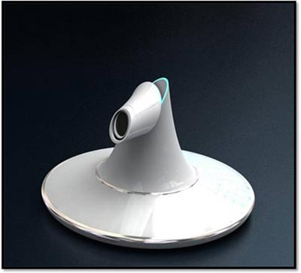
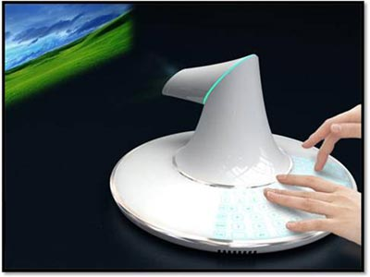
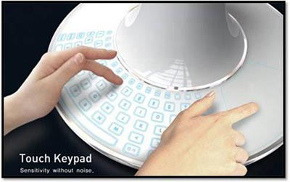
اختراعات جالب
روش:
شرح:

Slide 63
اختراعات جالب

Slide 64
اختراعات جالب

Slide 65
اختراعات جالب

Slide 66
به اشتراک گذاشتن ایده ها
سطل زباله سخنگو: از کار خوب باید تعریف کرد. معمولا وقتی کسی کار بدی انجام می دهد به شدت سعی می کنیم او را تنبیه کنیم ولی وقتی کسی کار قشنگی انجام می دهد او را تشویق نمی کنیم. سطل زباله های در مدارس، مهد کودک ها و حتی خیابان ها کار بگذاریم وقتی کسی زباله در آن ریخت از او تشکر کرده و حتی او را تشویق کند.
کتاب های صوتی
تعمیر دوچرخه در محل
ساخت دستگاه تنظیم دمای شیر آب
شارژ موبایل بدون استفاده از شارژر : در این روش میتوان وسیله ای را در موبایل تعبیه نمود که انرژی صوتی را به الکتریسیته تبدیل کند (یعنی اینکه آدم هر چه بیشتر حرف بزنه موبایلش بیشتر شارژ میشه
استفاده از انرژی خورشید در ویلچرها

Slide 67
به اشتراک گذاشتن ایده ها
كاشت پياز زعفران در گلدانهاي بزرگ سفالي
ترازوی دو منظوره در بسياری از آشپزخانه‌ها بر روی يخچال يا كابينت ترازويی برای پخت غذا يا شيرينی ديده مي‌شود. همچنين در بسياری از آشپزخانه‌ها ساعت وجود ندارد. از ترازو فقط در مواقع خاص استفاده مي‌شود در صورتيكه از ساعت هميشه استقاده می‌شود. می‌توان از طرف ديگر ترازو به عنوان ساعت(عقربه‌دار) استفاده كرد. تفاوت صفحه نمايش ترازو و ساعت فقط 2 عقربه است. با اندك هزينه توسط شركت سازنده ترازو،می‌تواند محصول ترازوی خود را دو منظوره بفروشد. ایده از: مصطفي فوائدی

Slide 68
به اشتراک گذاشتن ایده ها
تلویزیون هوشمند : تولید تلویزیونی که بتواند کلماتی مثل:خاموش،روشن،کانال1و...را که توسط انسان گفته می شود،تشخیص داده و مطابق با آن،عمل موردنظررا انجام دهد. نیمکت چرخان: این نوع نیمکتها می توانند با چرخش 360 درجه شخص را از تابش مستقیم آفتاب محافظت کند و همچنین چرخش دو نیمکت مجاور به سمت هم می تواند برای محافل دوستانه در پارکها و همچنین جلسات غیر رسمی بین دانشجویان کاربرد داشته باشد. و اگر این تکنیک در مقیاس کلان استفاده شود مخارج اضافه زیادی نخواهد داشت که می توان آن را با شیوه های مهندسی ارزش حذف کرد. بازار فروش: دانشگاهها،پارکهاو...
نوشتن هر گونه اسم و آرم بر پهنه اسمان
استفاده آسان از چسب نواری: هر بار که می‌خواهم برای کاری، طولانی مدت از چسب نواری استفاده می‌کنم، فکر می‌کنم ای کاش این نوار چسب در اندازه‌های مختلف (که پرکاربردترین اندازه 5-6 سانتی‌متره) بریده و آماده بود تا نیازی به استفاده از پایه چسب، قیچی، دندان و ... نباشه

Slide 69
به اشتراک گذاشتن ایده ها
کمد هوشمند ساخت کمدی هوشمند که مجهز به نمایشگری باشد که بتوان به وسیله آن تمام محتویات کمد را دید. به این صورت دیگر نیازی به جست و جوی وسایل داخل کمد نیست و هر چیزی که مورد نیاز باشد به راحتی می‌توان پیدا کرد.
ساخت کاغذدیواری نقش برجسته با کاغذ بازیافتی
کیف مسافرت اين کيف بدرد کسانی می خورد که مسافرتهای کاری و کوتاه دارند. در اين کيف نيازهای ضروری و اوليه مسافرت مثل وسايل بهداشتی،مقداری اغذيه آماده، لوازم التحرير و ... در کيفی يکبار مصرف برای يک يا دو روز ارائه مي گردد
کوله/کاپشنکابشنی که با بستن چند زیپ کوله شود تصور کنید فواید آن را
کمدی با ابعاد متغیر با کشویی کردن دیواره‌های کمد می‌توان عمق و عرض کمد را تغییر داد و با اضافه کردن لولا روی در کمد اندازه در آن را متناسب با اندازه کمد هم تغییر داد.

Slide 70
به اشتراک گذاشتن ایده ها
کیف پول نابینایان
کوتاه کردن صف پمپ بنزین: می‌توان خودروها را از روی مدل و یا پلاک دسته‌بندی کرد. سپس در پمپ بنزین برنامه‌ای ساعت‌بندی شده طرح کرد، به این شکل که هر پلاک در ساعتی خاص در هر پمپ بنزین بتواند بنزین سوخت‌گیری کند.
شرکت تزیین نمای خانه ها با گل و گیاه
راه حلی برای عبور بین خطوط

Slide 71
به اشتراک گذاشتن ایده ها
صندوق امانات درمترو
تشخیص دلیل گریه نوزاد
تغییر اتوماتیک رنگ دیوارها
نوآوری در صندلی‌های اتومبیل طراحی و ساخت صندلی اتومبیل از جنسی که متناسب با سایز و ابعاد سرنشین تغییر شکل پیدا کند.
كفش مخصوص بچه ها در آپارتمان با كفش اسفنجي ضخيم، بچه ها در آپارتمان آزادانه مي دوند
کفش‌های ردیاب کفشهایی که به دلیل ردیابی که در آنها تعبیه شده است، امکان یافتن صاحب آن را فراهم می کند. این کفش برای کودکان و سالمندان دارای اختلال ذهنی مفید است.

